Slide 1


A SAÚDE E A PROTEÇÃO CONSTITUCIONAL

Slide 2

Saúde: conceito
SAÚDE
“completo estado de bem estar físico, mental e social, não
consistindo somente na ausência de doença ou enfermidade”.
1946
1945: Organização das Nações Unidas.
1948: Declaração Universal dos Direitos Humanos.

Slide 3
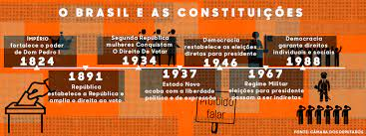

Saúde no Brasil
Constituição Imperial:
Tratava dos “socorros públicos”
Constituições* que dispuseram sobre a competência da União para elaborar leis sobre saúde
Artigos
1º; 5º - 6º;
196 – 200 CF/88
+
Leis Especiais
1824
1934*
1946*
1988
1891
1937*
1967*
Sem menção à matéria de saúde
1969
Competência para legislar: da União em normas gerais de proteção e defesa da saúde e os Estados em caráter supletivo

Slide 4
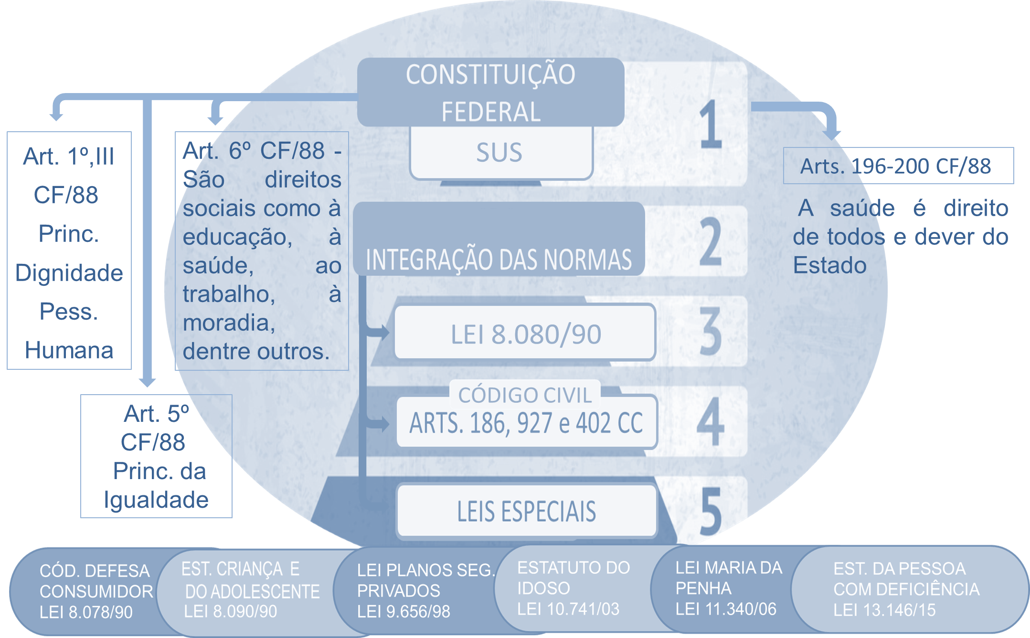
Saúde: Constituição de 1988 e Leis Especiais

Slide 5
Saúde e a Constituição de 1988
Direitos e Garantias Fundamentais
Art. 5º CF/88. Todos são iguais perante a lei, sem distinção de qualquer natureza, garantindo-se aos brasileiros e aos estrangeiros residentes no País a inviolabilidade do direito à vida, à liberdade, à igualdade, à segurança e à propriedade, nos termos seguintes:
Art. 6º CF/88. São direitos sociais a educação, a saúde, a alimentação, o trabalho, a moradia, o transporte, o lazer, a segurança, a previdência social, a proteção à maternidade e à infância, a assistência aos desamparados, na forma desta Constituição.
Os direitos sociais obrigam o Estado, como representante da coletividade, a intervir na criação de institutos aptos a tornar possível o acesso à instrução, o exercício de um trabalho, o cuidado com a saúde de todos.
Princípio da Dignidade da Pessoa Humana (Art. 1º CF/88)
Princípio do mínimo existencial

Slide 6

Princípio da Dignidade da Pessoa Humana
Art. 1º, III CF/88)
Dignidade da Pessoa Humana é um princípio constitucional que protege o atributo inerente à própria condição humana, que o torna credor de igual consideração e respeito, por parte de seus semelhantes, pela integridade física e psicológica, liberdade de expressão, igualdade de direitos, acesso à educação, saúde e condições básicas de vida digna, além do reconhecimento da individualidade e da autonomia de cada pessoa.

Slide 7
Princípio do Mínimo Existencial
Princípio ligado ao da dignidade da pessoa humana e que consiste em um programa de política pública integrante no orçamento governamental que assegure o respeito por um núcleo essencial e mínimo , de direitos fundamentais básicos a cada indivíduo, visando garantir a qualidade de vida da população.
A fundamento deste princípio está no artigo 25 da Declaração dos Direitos Humanos da ONU de 1948, o qual assegura que todo ser humano e seus familiares têm direito a uma qualidade de vida tal que lhes sejam assegurados saúde, alimentação, habitação, vestuário e serviços de previdência social os quais garantam proteção contra o desemprego, a viuvez e a velhice, dentre outras providências.

Slide 8
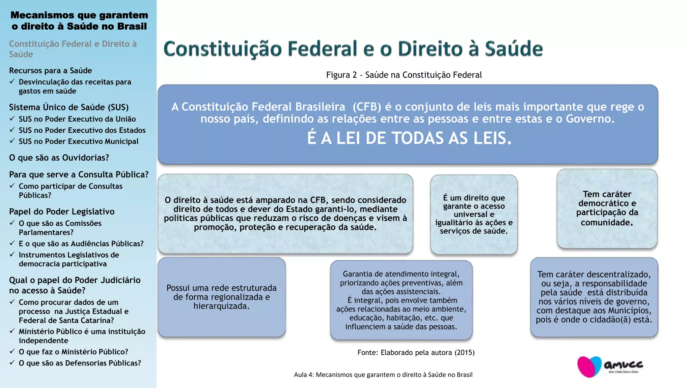
Saúde e a Constituição de 1988
Art. 196 CF/88
Art. 196 CF/88
Art. 196 CF/88
Art. 196 CF/88
Princípio da Reserva do Possível
Fonte: https://pt.slideshare.net/simoneamucc/aula-4-mecanismos-que-garantem-o-direito-a-saude-no-brasil

Slide 9
Saúde: Relevância Pública
Artigo 197 CF/88. São de relevância pública as ações e serviços de saúde, cabendo ao poder público dispor, nos termos da lei, sobre sua regulamentação, fiscalização e controle, devendo sua execução ser feita diretamente ou através de terceiros e, também, por pessoa física ou jurídica de direito privado.
“O Ministério Público é parte legítima para ajuizamento de ação civil pública que vise o fornecimento de remédios à portadores de certa doença”. (STF, RE nº605.553/MG, Rel. Min. Marco Aurélio, Pleno, ata de julgamento publicada no Dje nº169 de 17-08-2018)
Relevância
Pública

Slide 10
Serviços Públicos de Saúde
Artigo 198 CF/88. As ações e serviços públicos de saúde integram uma rede regionalizada e hierarquizada e constituem um sistema único, organizado de acordo com as seguintes diretrizes:
I - descentralização, com direção única em cada esfera de governo;
II - atendimento integral, com prioridade para as atividades preventivas, sem prejuízo dos serviços assistenciais;
III - participação da comunidade.
Sistema Único de Saúde

Slide 11
Sistema Único de Saúde
Art. 198 CF/88
Constituição do SUS
Descentralização: União, Estados e Municípios
Atendimento integral
Prevenção / serviços essenciais
Rede regionalizada e hierarquizada
Participação da comunidade
(equidade)
Lei 8080/90
Lei 8.142/90
Dispõe sobre as condições para a promoção, proteção e recuperação da saúde, a organização e o funcionamento dos serviços correspondentes, instituindo o Sistema Único de Saúde (SUS)
Dispõe sobre a participação da comunidade na gestão do Sistema Único de Saúde (SUS} e sobre as transferências intergovernamentais de recursos financeiros na área da saúde e dá outras providências.

Slide 12
Teoria da Reserva do Possível
A teoria da reserva do possível, ou teoria da escolha trágica, surgiu do direito alemão e representa uma limitação da atuação do Estado no âmbito da efetivação de direitos sociais e fundamentais. Consiste na realização dos direitos sociais condicionada à quantidade de recursos disponíveis, sob pena de, ao dar enfoque a apenas um desses direitos, inviabilizar a prestação de outros.
ARE 1267067 AgR
Segunda Turma STJ
Min. EDSON FACHIN
Julgamento em 23/11/2020

Slide 13
Saúde e as Agências Reguladoras
AS AGÊNCIAS REGULADORAS E A SAÚDE
ANVISA
ANS
LEI 9.782/99
LEI 9.961/00
Vigilância sanitária de espaços públicos e privados
Objetivo: assegurar o interesse público na assistência suplementar à saúde
Controle sanitário de produtos e serviços
Operadoras de planos privados (inclusive cooperativas)
Operadoras de seguros privados
Empresas ou entidades com sistemas de autogestão
Controle de insumos e tecnologias

Slide 14
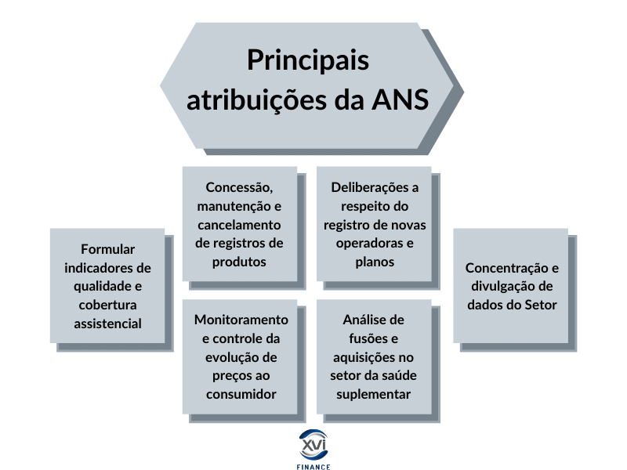
Agência Nacional de Saúde Suplementar

Slide 15
Saúde e a Iniciativa Privada na Constituição de 1988
Artigo 199 CF/88. A assistência à saúde é livre à iniciativa privada.
§ 1º - As instituições privadas poderão participar de forma complementar do sistema único de saúde, segundo diretrizes deste, mediante contrato de direito público ou convênio, tendo preferência as entidades filantrópicas e as sem fins lucrativos.
(...).
Lei 9.656/98
Lei que regulou a atuação da iniciativa privada no setor, dispondo sobre os planos de assistência à saúde.

Slide 16
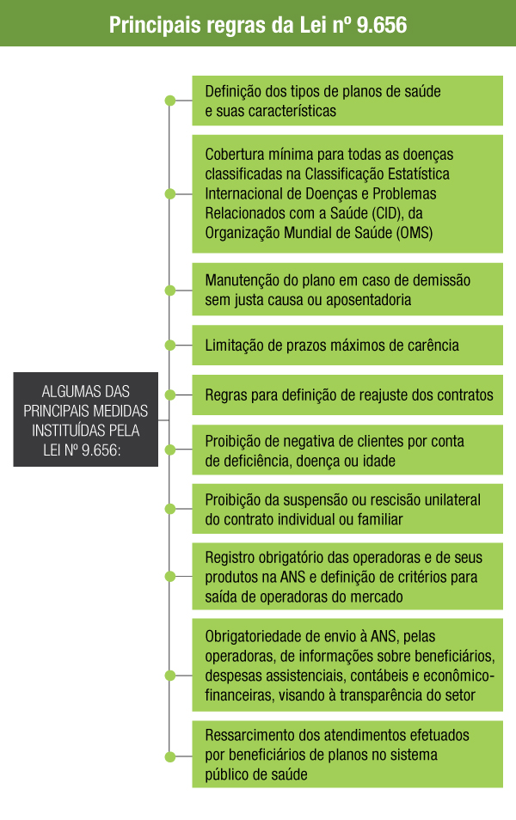
Saúde Suplementar e a Lei 9.656/98
Fonte: https://www.gov.br/ans/pt-br/assuntos/noticias/beneficiario/ans-celebra-os-20-anos-de-regulamentacao-da-saude-suplementar

Slide 17
CÓDIGO DEFESA DO CONSUMIDOR E VÍNCULOS CONTRATUAIS NA SAÚDE

Slide 18

CDC : Estrutura Legal
ARTIGO 5º
Constituição Federal
dos Direitos e Garantias Fundamentais
C.F
88
ART. 5º, XXXII
CF/88
ART. 170
CF/88
Importância da base constitucional para o Código e Defesa do Consumidor
LEI
8.078/90
LEI 8.O78/90
CDC

Slide 19
CDC : Base Constitucional
Dos direitos e garantias fundamentais
Dos direitos e deveres individuais e coletivos
Art. 5º,XXXII CF/88:
O estado promoverá, na forma da lei, a defesa do consumidor
Da ordem econômica
Art. 170, V, CF/88:
A ordem econômica, fundada na valorização do trabalho humano e na livre iniciativa, tem por fim assegurar a todos existência digna, conforme os ditames da justiça social, observados os seguintes princípios:
(...) V – defesa do consumidor

Slide 20

CDC na Relação Médico-Paciente
Aplica-se o CDC
na relação médico e paciente?
Resp. 731.078
Terceira Turma STJ
Ministro Castro Filho

Slide 21


Relação de Consumo
Elementos Jurídicos da Relação de Consumo
Consumidor
Fornecedor
Produtos Ou Serviços
Destino Finalístico

Slide 22

CDC: Conceito Consumidor
Art. 2° Consumidor é toda pessoa física ou jurídica que adquire ou utiliza produto ou serviço como destinatário final.
O que significa ser
“destinatário final”?

Slide 23
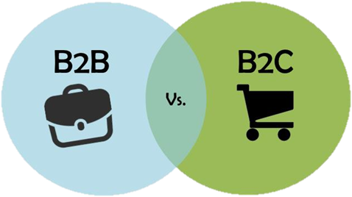
CDC: Destinatário Final
Equivalência na relação jurídica
Vulnerabilidade do consumidor

Slide 24

Consumidor por Equiparação
CONSUMIDOR POR EQUIPARAÇÃO
Pessoas atingidas por falhas no produto ou na prestação de serviços, independentemente de serem consumidoras diretas, são amparadas pelas normas de defesa do consumidor. A doutrina convencionou chamar de consumidor por equiparação ou bystander, aquele que embora não esteja na direta relação de consumo , por ser atingido pelo evento danoso, equipara-se à figura de consumidor pelas normas dos Arts. 2º, Parágrafo Único, 17 e 29 do CDC.

Slide 25

CDC: Conceito Fornecedor
ART. 3º CDC
Art. 3° Fornecedor é toda pessoa física ou jurídica, pública ou privada, nacional ou estrangeira, bem como os entes despersonalizados, que desenvolvem atividade de produção, montagem, criação, construção, transformação, importação, exportação, distribuição ou comercialização de produtos ou prestação de serviços.

Slide 26
CDC: Conceito de Produto
ART. 3º §1º CDC
Produto
Quaisquer bens que se destine a satisfazer uma necessidade do adquirente e que seja objeto de seu interesse enquanto destinatário final
É toda mercadoria comercializada: automóvel, roupa, casa, alimentos.
Os produtos podem ser de dois tipos:
- Produto durável é aquele que não desaparece com o seu uso: um carro, uma geladeira, uma casa.
- Produto não durável é aquele que acaba logo após o uso: os alimentos, bebidas, preservativos, remédios etc.

Slide 27
CDC Conceito de Serviço
Art. 3º §2º CDC
Serviço
Qualquer atividade no mercado de consumo para satisfazer uma necessidade, mediante remuneração.
Tudo o que você paga para ser feito: conserto de carro, de eletrodomésticos, serviços bancários, serviço de seguros etc.
Existem serviços duráveis e não duráveis:
- Serviço durável é aquele que custa a desaparecer com o uso. A pintura ou construção de uma casa, uma prótese dentária.
- Serviço não durável é aquele que acaba depressa: jardinagem e faxina, serviço de lavagem de roupa.

Slide 28
Serviços Públicos no CDC
Os serviços públicos... são disciplinados pelo CDC ?
Apenas os serviços públicos tarifários
Serviço público - apenas haverá incidência do CDC quando for remunerado de forma direta e voluntária pelo consumidor. Ex: concessionárias de água e energia elétrica.
OBS: taxa e preço público (ou tarifa) não se confundem, pois somente a primeira é espécie tributária constitucionalmente definida, que se submete às regras do direito público, enquanto a segunda é fruto de regime contratual, decorrente de autonomia de vontade (facultativo), fundado no direito administrativo, passível de flexibilização e de rescisão cuja a cobrança é proporcional e só se efetiva mediante a utilização do serviço.

Slide 29
CDC: Contratos na Saúde Suplementar
LEI 9.656/98
Contratos não regulamentados
Contratos regulamentados
Anteriores a sua vigência
Posteriores a 02/01/99 ou adaptados
Submetidos as normas da CF/88 e ao Código de Defesa do Consumidor
Submetidos as normas da lei, CF/88 e ao Código de Defesa do Consumidor
Fiscalizados pela ANS e submetidos ao controle judicial

Slide 30

Contratos na Saúde Suplementar
LEI 9.656/98
Modalidades
Planos de Saúde
Seguros de Saúde
Cooperativas
Entidades de Autogestão
Espécies
Individuais / Familiares
Com Coparticipação
Coletivos
Sem Coparticipação
LEI 8.078/90 (CDC)

Slide 31

Contratos de autogestão.
Súmula 608 STJ
Aplicabilidade do CDC aos contratos de Planos de Saúde
Salvo plano de saúde de autogestão: ausência de finalidade lucrativa
Resp 1285483/PB - Min. Luis Felipe Salomão

Slide 32
CDC: Contratos Plano de Saúde
Mutualismo
Contrato de Adesão
Força obrigatória do Contrato
Manutenção do segurado no contrato em excepcionalidade.
Atendimento HOMECARE além do prazo previsto
Fundamentos: Dignidade da Pessoa Humana e Função Social do contrato
AREsp 1.493.862-SP - Min. Paulo de Tarso Sanseverino

Slide 33
CDC: Cláusulas Abusivas nos Contratos de Planos de Saúde
Art. 51 CDC: Cláusulas nulas de plano direito
Súmula 302 STJ
É nula a cláusula do contrato de plano de saúde que limita o tempo de internação hospitalar do segurado, pois estabelece obrigação iníqua e abusiva, incompatível com a boa-fé e equidade, submetendo consumidor a desvantagem exagerada.
Resp 158.728-RJ e Resp 249423-SP
INC. I, ART. I, Lei 9656/98
Sociedades, Cooperativas, Entidades de Autogestão e Seguro de Saúde

Slide 34
Cláusulas Abusivas nos Contratos de Planos de Saúde
Abusividade e Cooperativa
Abusividade e Cobertura de Próteses
Resp 1555266
Tratamento do Espéctro de Autismo Infantil
Método ABA
Resp 1804167
Pagamento de próteses e materiais indispensáveis

Slide 35
Cláusulas nos Contratos de Planos de Saúde
AG INST no Resp 1825755/CE
Rol de procedimentos da ANS é exemplificativo
Lei 14.454/2022 estabelece que o Rol de Procedimentos e Eventos em Saúde da Agência Nacional de Saúde Suplementar (ANS) passou a servir apenas como referência básica de cobertura pelos planos de saúde. Com isso, o rol passou a ser exemplificativo.

Slide 36

Revisão das Cláusulas Abusivas
Revisão de Cláusulas Abusivas
Resp 1261469-RJ
ART. 205 do Código Civil
10 anos

Slide 37
RESPONSABILIDADE CIVIL
NO SEGMENTO DA SAÚDE

Slide 38
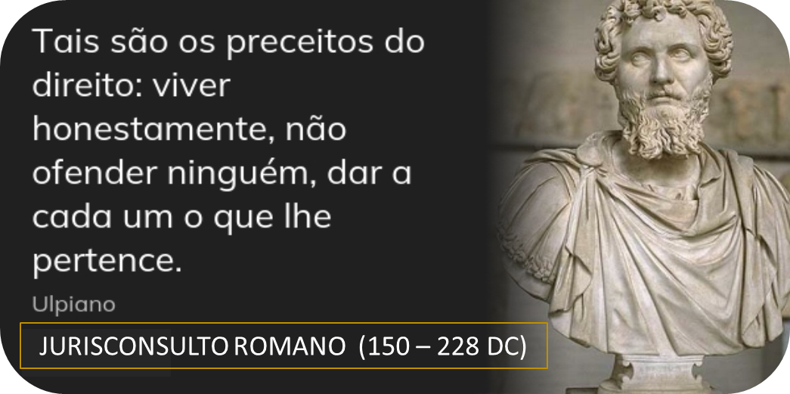
Responsabilidade Civil na Saúde
Ulpiano
Preceitos Do Dir. Romano
Honeste Vivere
Neminem Laedere
Todos na sociedade têm A obrigação de não causar dano A outra pessoa
Suum Cuique Tribuere
Artigo 927 do Código Civil dispõe que “aquele que, por ato ilícito, causar dano a outrem, fica obrigado A repará-lo”.

Slide 39


Responsabilidade Civil
1
Se houver o dano
2
Obrigação Principal
Obrigação Secundária
Não causar dano a alguém
Nasce uma nova obrigação: responsabilidade civil
Responsabilidade
Extracontratual
Obrigação de não fazer
Neminem laedere
Obrigação de reparar o dano
Responsabilidade
Contratual
Só existe a obrigação secundária da resp. civil porque foi descumprida a obrigação principal de não causar dano, quer seja por vontade das partes ou da lei.

Slide 40

Responsabilidade Civil no CDC
Análise em quatro aspectos:
1
Responsabilidade Extracontratual e Contratual
2
Ambientes jurídicos da responsabilidade
Espécies de responsabilidade no CDC
3
4
A importância
do elemento “culpa”

Slide 41
Responsabilidade Contratual e Extracontratual
Transgressão de um dever geral de conduta imposto pela lei que venha gerar dano a alguém. Ex: Avançar o sinal de trânsito
Responsabilidade
Extracontratual
(Aquiliana)
Violação de uma obrigação decorrente de um vínculo jurídico (convenção ou acordo de vontades). Ex: Contrato de prestação de serviços médicos
Responsabilidade
Contratual
(Negocial)

Slide 42


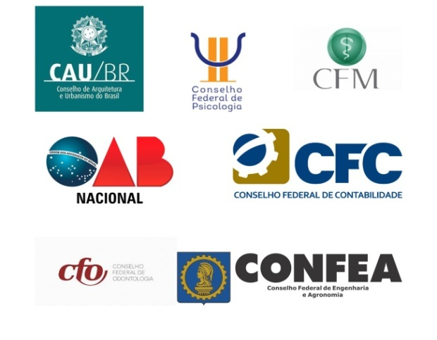
Ambientes Jurídicos da Responsabilidade
“Art. 12 CDC. o fabricante, o produtor, o construtor, nacional ou estrangeiro, e o importador respondem, independentemente da existência de culpa, pela reparação dos danos causados aos consumidores por defeitos decorrentes (...)”
“art. 14 CDC. o fornecedor de serviços responde, independentemente da existência de culpa, pela reparação dos danos causados aos consumidores por defeitos relativos à prestação dos serviços (...)”
PATRIMONIAL
PENAL
“Art. 61 CDC. Constituem crimes contra as relações de consumo previstas neste Código, sem prejuízo do disposto no Código Penal e leis especiais, as condutas tipificadas nos artigos seguintes.”
“Art. 56 CDC. As infrações das normas de defesa do consumidor ficam sujeitas, conforme o caso, às seguintes sanções administrativas, sem prejuízo das de natureza civil, penal e das definidas em normas específicas: (...)”
ADMINISTRATIVA

Slide 43

Espécies de Responsabilidade Civil no CDC
Responsabilidade pelo fato do produto ou do serviço
Responsabilidade pelo vício do produto ou do serviço
Responsabilidade pelo fato do produto ou serviço – art. 12 e 14 CDC
Defeito que causa um dano ao consumidor
 Responsabilidade pelo vício do produto ou serviços – art. 18 e 20 CDC
Vício na qualidade/quantidade sem causa de dano ao consumidor

Slide 44
Responsabilidade pelo Fato do Produto/Serviço
Acidente
De
Consumo
Fabricante,construtor,
Produtor,importador
Responsabilidade principal
E objetiva
Empresário
Responsabilidade
Subsidiária
E objetiva
Arts. 12 e 14 CDC
Prescrição da
Pretensão
Judicial
5 anos do
Conhecimento
Do dano
Prod./Serv. Não puder ser identificado
prod. / Serv. Não apresentar identificação clara
Produtos perecíveis não conservados
adequadamente
Art. 27 CDC
Art. 13 CDC

Slide 45
Responsabilidade pelo Vício do Produto / Serviço
Vício
Produto
ou
Serviço
Fabricante, construtor,
produtor, importador
+
Empresário
Responsabilidade Principal
Solidária E Objetiva
Vício Sanado
Em 30 Dias
(Faculdade Consumidor)
ou
Substituição do Produto
Devolução Quantia Paga
Abatimento Proporcional
Arts. 18 e 20 CDC
Art. 19 CDC
Prazos para a Reparação do Vício Qualidade:
Garantia Legal
Garantia Contratual
Garantia Estendida
30 Dias (Não Duráveis)
90 Dias (Duráveis)
Da Entrega
Obrigatório e Ilimitada
Regra:
Opcional e
Admissão De Limitação
Seguro: Proposta ao Consumidor
Res. 296/13 CNSP
Novas Regras
Art. 26 CDC
Art. 50 Cdc

Slide 46


Responsabilidade Subjetiva e Objetiva
Culpa
Ex: Colisão de veículos
Decorrente do avanço do semáforo
Decorrente de uma enchente
Teoria da culpa : Responsabilidade Subjetiva
Formas de culpa
Negligência
Imprudência
Imperícia

Slide 47
Elemento "Culpa" no CDC
QUAL A IMPORTÂNCIA DA
CULPA NA REPARAÇAO CIVIL DO DANO CAUSADO AO CONSUMIDOR ?
CULPA - É a falta cometida contra um dever, por ação ou omissão, pela inobservância de diligência que deveria ser observada quando da prática de um ato, a que se está obrigado.
Responsabilidade civil é a obrigação de reparar o dano que uma pessoa causa a outra. Em direito, a teoria da responsabilidade civil procura determinar em que condições uma pessoa pode ser considerada responsável pelo dano sofrido por outra pessoa e em que medida está obrigada a repará-lo. A regra , para relação jurídicas não consumeristas, é a responsabilidade subjetiva , onde o agente ao realizar um dano a outra pessoa o faz por meio de culpa , ou seja , por desatenção do homem médio.
No entanto, a responsabilidade civil nas relações de consumo é estruturada , como regra, pela responsabilidade objetiva. Nela, basta apenas o nexo causal vinculando o agente ao fato danoso e a existência do dano em si, desprezando-se a culpa. Como exceção, temos a condutas praticadas pelos profissionais liberais que tenham obrigação de meio como base da relação jurídica.

Slide 48
Responsabilidade Civil Código Civil
RESPONSABILDADE SUBJETIVA (regra)
Art. 186 CC. Aquele que, por ação ou omissão voluntária, negligência ou imprudência, violar direito e causar dano a outrem, ainda que exclusivamente moral, comete ato ilícito.
Resp. Subjetiva - Teoria da Culpa
DANO
CULPA
RESPONSAB.
SUBJETIVA
CONDUTA
NEXO CAUSAL
(DIREITO CIVIL)
Toda ação ou omissão do agente titular do ato ilícito
A linha condutora entre o agente e o dano
O prejuízo material ou moral causado a uma pessoa.
A falta de atenção do "homem médio" por imperícia, negligência ou imprudência.

Slide 49
Responsabilidade Civil no CDC
Quem é responsável
Pelo dano causado ao consumidor ?
Vícios e defeitos do produto ou do serviço
O defeito, como pressuposto da responsabilidade pelo fato do produto ou do serviço, é uma falha do atendimento do dever de segurança imputado aos fornecedores de produtos e serviços no mercado de consumo, sofrendo o consumidor danos de ordem física e/ou moral. Difere dos vícios, que representam a falha a um dever de adequação, que se dá quando o produto ou o serviço não servem à finalidade que legitimamente deles são esperados, pelo comprometimento da sua qualidade ou da quantidade.

Slide 50

Responsabilidade Civil no CDC
RESPONSABILDADE OBJETIVA
“Art. 12 CDC. O fabricante, o produtor, o construtor, nacional ou estrangeiro, e o importador respondem, independentemente da existência de culpa, pela reparação dos danos causados aos consumidores por defeitos (...)”
ART. 14 CDC
TEORIA DO RISCO DA ATIVIDADE
CONDUTA
NEXO CAUSAL
DANO
RESPONSAB.
OBJETIVA
DIREITO
CONSUMIDOR
Toda ação ou omissão do agente titular do ato ilícito
A linha condutora entre o agente e o dano
O prejuízo material ou moral causado a uma pessoa.

Slide 51

Responsabilidade do Profissional Liberal
Responsabilidade Subjetiva
O profissional liberal exerce no seu exercício laboral uma atividade de consumo. Porém , por desenvolver uma atividade de meio (diferente da atividade de resultado), para ele recai a responsabilidade subjetiva, ou seja, responderá por vícios na prestação de serviço, quando for comprovada a culpa do profissional, no sentido de ter agido com imperícia , imprudência ou negligência e não pelo resultado em si.
Cirurgia estética de embelezamento, onde o profissional tenha assumido o resultado, este responderá independentemente de culpa
OBS1.
Pessoa Jurídica cujo o objeto seja a desenvolvida pelo profissional liberal , responderá na relação de consumo, de forma objetiva. Ex: Hospitais e Clínicas
OBS2.

Slide 52

Culpa médica e o ônus da prova
A responsabilidade civil específica do profissional médico tem como pressuposto o ato médico, praticado com a violação a um dever médico, imposto pela lei, pelo costume ou pelo contrato, imputável a título de culpa, causador de um dano injusto, patrimonial ou extrapatrimonial.
Culpa Subjetiva provada: ônus da prova para o paciente receber indenização cabe ao ofendido. Ex: Responsabilidade do médico quando a sua obrigação for de meio.
Culpa Subjetiva presumida: ônus da prova para o paciente receber indenização cabe ao ofensor. Ex: Responsabilidade do médico quando a sua obrigação for de resultado (cirurgia estética, clareamento dentário.
STJ, Resp. 236.708/MG – Rel. Min. Carlos Fernando Mathias
TRF 1ª Região – 10.02.2009

Slide 53
Erro Médico e Responsabilidade do Hospital
Dano decorrente de
Uma ação do hospital
Resp. Civil do hospital :
objetiva pura (Art. 12 CDC)
Resp. Civil do médico com vínculo: subjetiva (art. 14§3º CDC)
Resp. Civil do hospital:
Resp. Objetiva derivada somente se houver erro médico
Dano decorrente
De erro médico
Resp. Civil do médico sem vínculo: subjetiva (Arts. 14§4º CDC C/C 932,III CC )
Resp 1.832.371 . STJ:
Terceira Turma.
Decisão 03/09/2021 -
Ausência de
Resp. Civil do hospital

Slide 54
E A RESPONSABILIDADE DO HOSPITAL PRIVADO DIANTE DE ERRO MÉDICO?
Dano decorrente de
Uma ação do hospital
Resp. Civil do hospital : objetiva pura (art. 12 cdc)
Resp. Civil do médico com vínculo: subjetiva (art. 14§3º CDC)
Resp. Civil do hospital:
Resp. Objetiva derivada somente se houver erro médico
Dano decorrente
De erro médico
Resp. Civil do médico sem vínculo: subjetiva (arts. 14§4º CDC C/C932,III CC )
Ausência de resp. Civil do hospital:
Resp 1.832.371 . stj:terceira turma. Decisão 03/09/2021 -

Slide 55


CDC: Excludentes de Responsabilidade
Regra Geral
Caso Fortuito
Força Maior
Riscos De Desenvolvimento
Exercício Regular De Direito
Regra Específica No CDC
Não Colocação Do Produto No Mercado
Inexistência Do Defeito
Culpa Exclusiva Da Vítima Ou De Terceiros
Art. 12§3º CDC

Slide 56
COMPLIANCE
NA ÁREA DA SAÚDE

Slide 57

O Que é Compliance ?
TERMO INGLÊS
“TO COMPLY WITH”
O programa de compliance é desenvolvido para garantir que as políticas das empresas estejam em conformidade com todas as normas, regras, regulamentos e legislações, internos ou externos, relativos à atuação das empresas no mundo empresarial.
Objetivos do compliance
PREVENIR
RESPONDER
DETECTAR
Qualquer desvio ou inconformidade que possa ocorrer, por meio de ferramentas de controle.

Slide 58
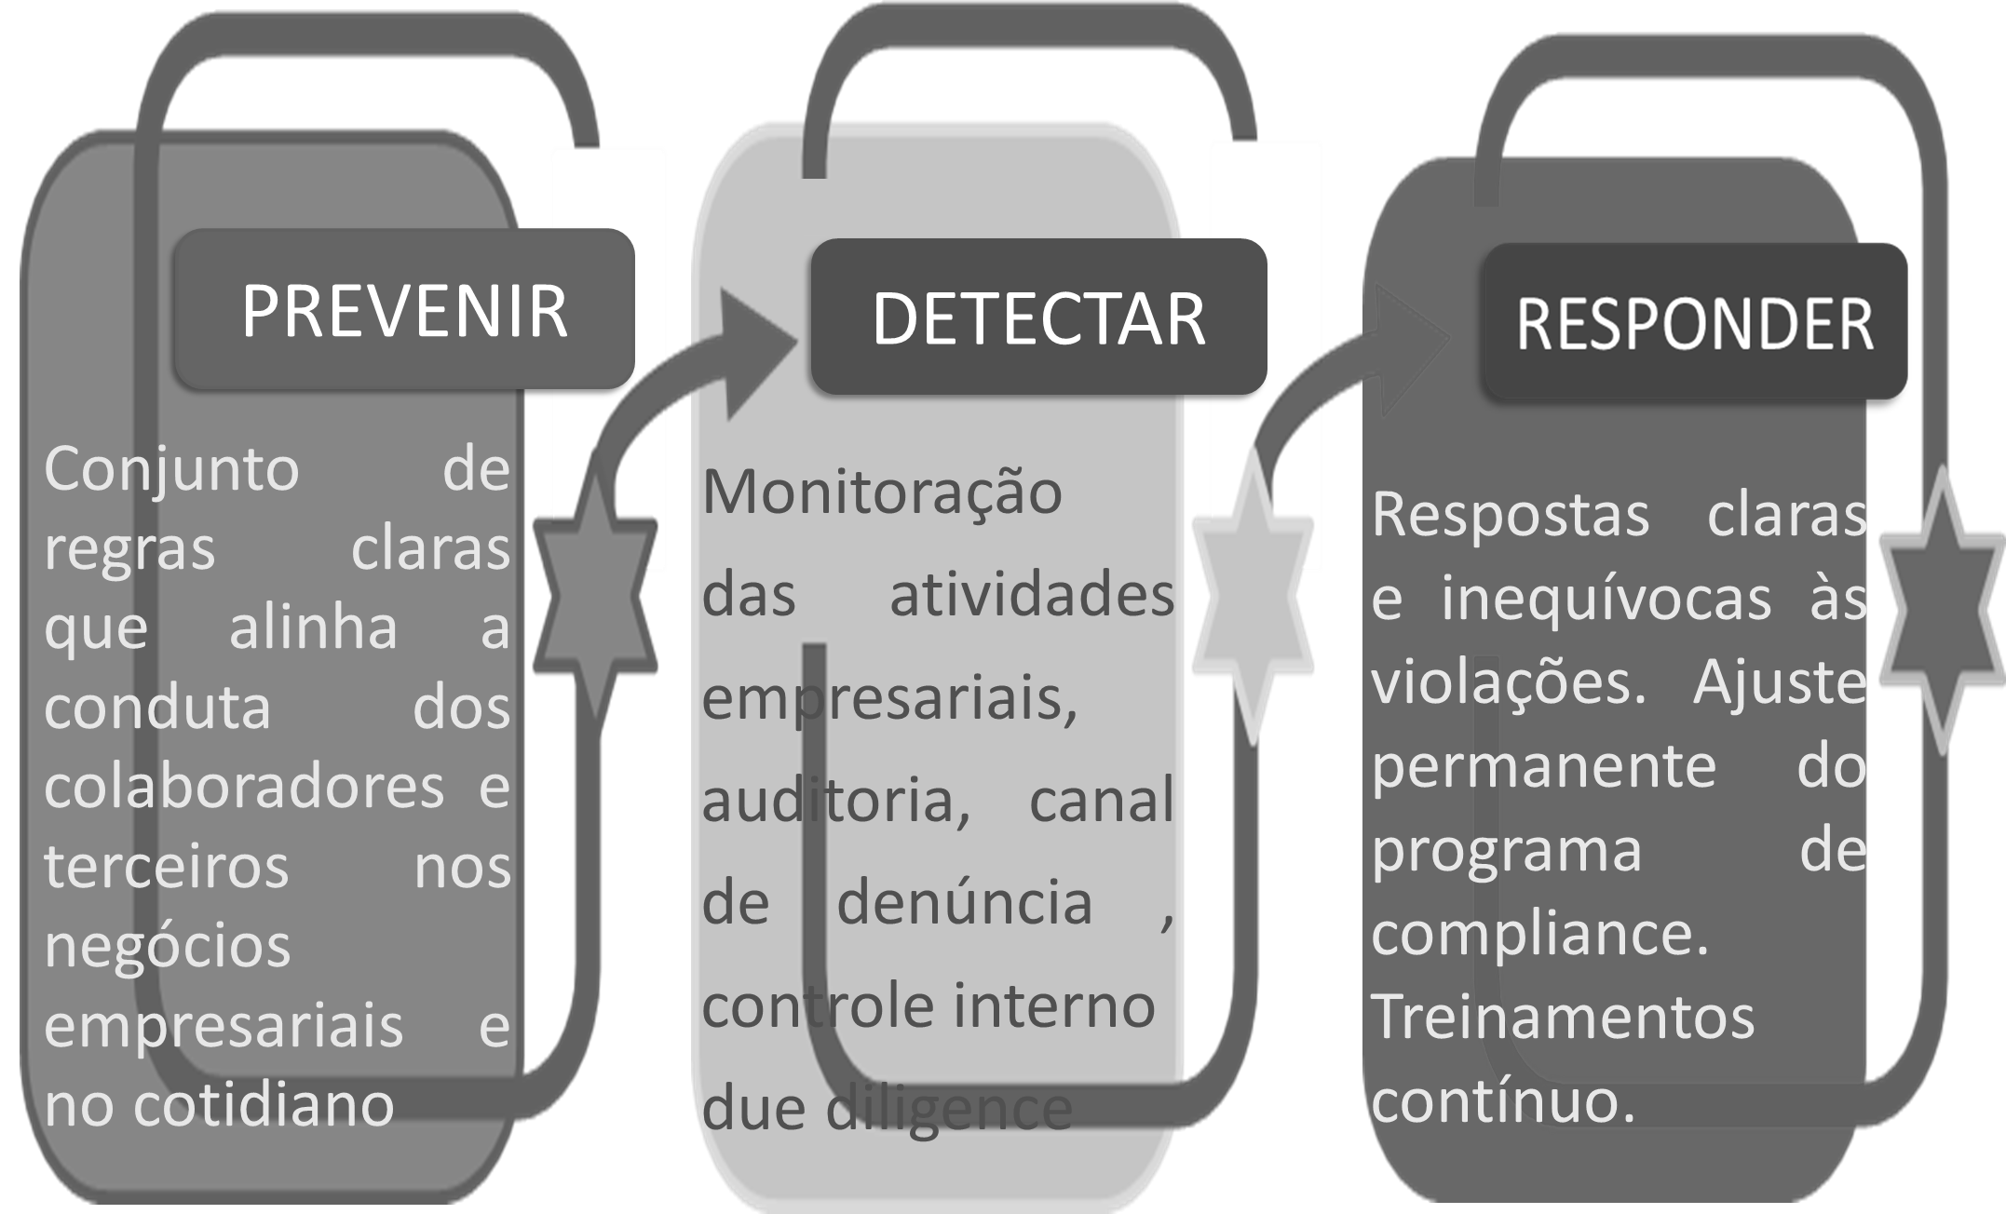
Linhas de Atuação

Slide 59

O Que é Compliance ?
“Dever das companhias de promover uma cultura organizacional que estimule a conduta ética e um compromisso com o cumprimento da lei “
Definição técnica do Departamento
de Justiça Americano
(U.S. Federal sentencing guidelines manual)

Slide 60

Compliance na Linha de Tempo
Linha do Tempo:
Normas Internacionais

Slide 61
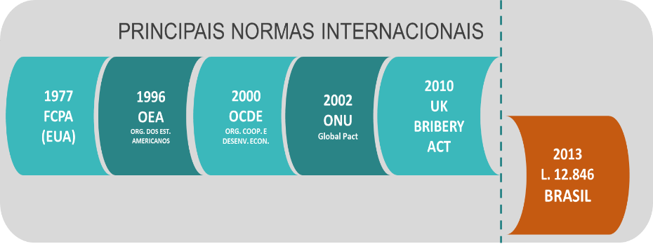

Compliance: Normas Internacionais
+ EXXON, LOCKHEED, MOBIL OIL...
1906
FDA
(FOOD AND DRUG ADMINISTRATION)
1913
FED
(FEDERAL RESERVE SYSTEM)
1972
ESCÂNDALO WATERGATE
1
2
3
NO
BRASIL
1977
FCPA
(EUA)
1996
OEA
ORG. DOS EST. AMERICANOS
1998
OCDE
ORG. COOP. E DESENV. ECON.
2000
ENRON+
XEROX
WORLDCOM
2010
UK BRIBERY ACT
ESCÂNDALOS
Foreign Corrupt
Practices Act
Aprimorar a Governança Corporativa.
Identificando, combatendo e prevenindo fraude.
Garantindo o compliance
Lei antissuborno do Reino Unido. Disciplina corrupção em várias esferas e adota conceito de extraterritorialidade
Dois grandes capítulos: 1)antissuborno (penalidades) e
2) registros contábeis transparentes aos moldes da SEC

Slide 62
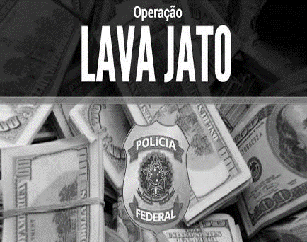
Compliance: Normas Nacionais
Código Penal/1940
Dos Crimes contra
Administração Pública
Lei Acesso à Informação
(Lei da Transparência)
Lei 12.527/11
Lei Improbidade
Administrativa
Lei 8.429/92
Lei Anticorrupção
(Lei Empresa Limpa)
Lei 12.846/13
Lei Lavagem
de Dinheiro
Lei 9.913/98
Lei das Estatais
Lei 13.303/16
Lei Licitações
Lei 14.133/21
2009

Slide 63
Compliance e Programa de Integridade Decreto 8.420/2015
COMPLIANCE E PROGRAMA DE INTEGRIDADE SÃO EXPRESSÕES SINÔNIMAS ?

Slide 64
COMPLIANCE E PROGRAMA DE INTEGRIDADE
PROGRAMA DE
COMPLIANCE
Programa de proteção. Busca blindar e proteger a empresa das condenações, multas, punições. Parâmetro é a LEI
PROGRAMA DE INTEGRIDADE
(LEI ANTICORRUPÇÃO)
LEI 12.846/2013
(DECRETO 8.420/2015)
OBS:
Adjetivação
do Compliance
Programa de integridade. vertente do compliance voltada especialmente à implantação de medidas anticorrupção. FAZER O CERTO PORQUE É CERTO.

Slide 65

Compliance na Saúde e a Lei Anticorrupção
Na sua concepção, podemos ter todo segmento de saúde (público e privado) sem nenhuma
fraude ou de qualquer
outro ato ilícito ?
O que é fraude ?

Slide 66
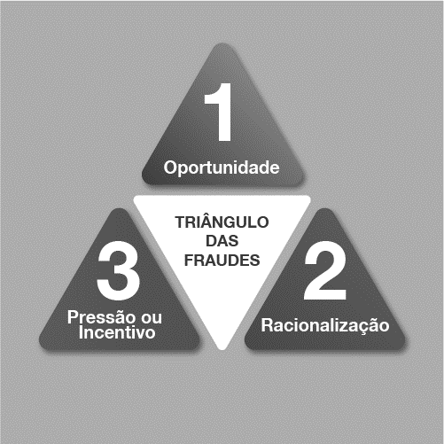
Triângulo da Fraude e Teoria da Agência
TRIÂNGULO DA FRAUDE (Donald Cressey)
Cargo de
Confiança
Compatível
Teoria da Agência

Slide 67
Etapas Efetivação Programa Integridade
Como Se Efetiva O Plano De Integridade Disciplinado Pela Le Lei 12.846/2013
(Decreto 8.420/2015)
Cinco Etapas Estruturais
Cinco Pilares Instrumentais
Um Pilar Em Construção

Slide 68
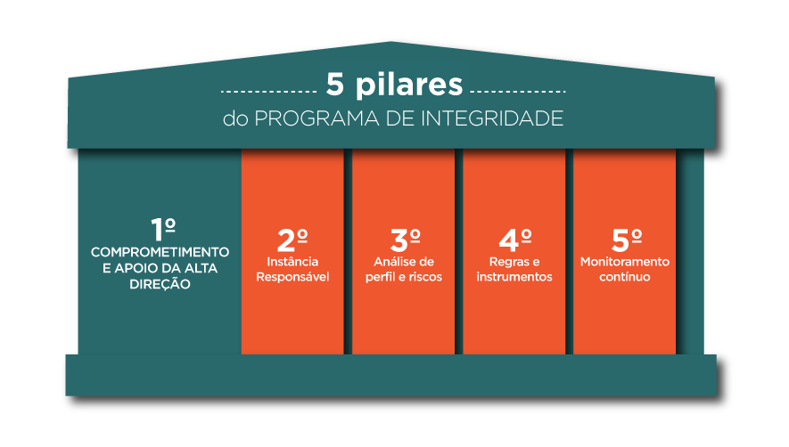
Etapas Efetivação Programa Integridade

Slide 69
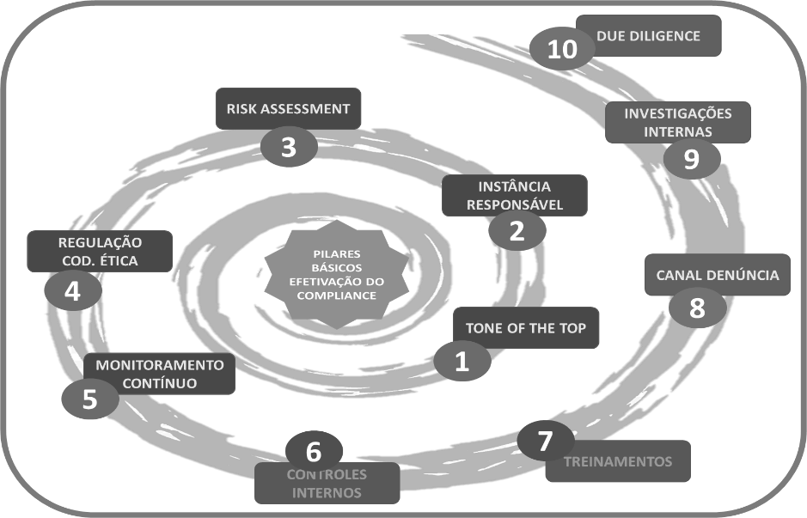
Pilares para Efetivação do Compliance
11
DIVERSIDADE
E INCLUSÃO

Slide 70
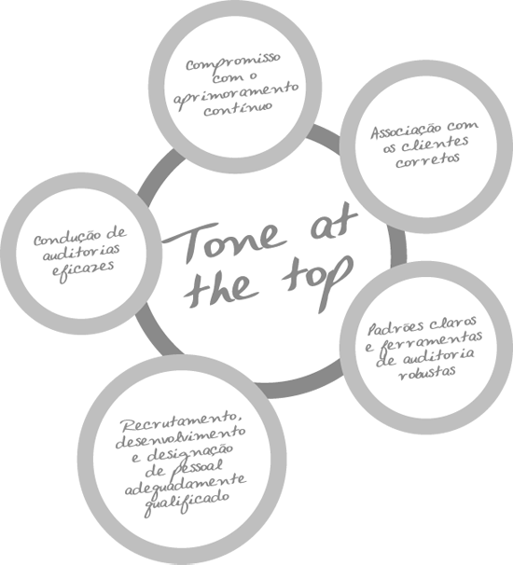
Envolvimento da Alta Gestão
“Tone at the top”
Nível hierárquico mais elevado
Comitê de compliance :
Global e regional
Discussão: acúmulo de funções

Slide 71

Eleger um Time Fiscalizador
Participação de todos (tranversalidade)
“Abrir portas” – identificador das fragilidades

Slide 72

Análise de Perfil e Riscos
Precede à implementação do programa
Avaliação específica dos riscos :
Porte da empresa
Estrutura de Governança
Mercado de atuação
Estratégia Comercial
Nível controles internos e mapa processos
Históricos de contingências
Existência de estrutura regulatória

Slide 73
REGRAS E INSTRUMENTOS REGULADORES
Documento-mestre para as demais normas da empresa
Princípios, valores éticos, missão, visão e papel da empresa na comunidade
CÓDIGO DE ÉTICA E
DE CONDUTA
Regras claras, objetivas , texto com perguntas e respostas
Previsão de medidas disciplinares para as transgressões
Proibição de retaliação aos denunciantes
Diferentes meios de coletas de denúncia
CANAL
DE DENÚNCIA
Acessível ao público interno e externo
Garantia de denúncia anônima
O denunciante pode acompanhar os desdobramentos do que relatou

Slide 74

Monitoramento Contínuo
Comitê de compliance
Auditorias internas e externas
Treinamento
Divulgação permanente do
Código de ética
(Ex: e-mails, contratos, website, cartilha...)

Slide 75
Lei Geral de Proteção de Dados na Saúde
Em vigor a Lei 13.709/2018;
É indispensável a autorização expressa do paciente para o tratamento de dados;
Reforça o já previsto
CF/88: Princípio da Dignidade da Pessoa Humana – Art. 1° e 5°
Código Civil Brasileiro: Direitos da Personalidade (Intimidade, Privacidade, Inviolabilidade de Informação) – Art. 15
Código Penal: Crime de Violação de Segredo Profissional – Art. 154
Código de Ética Médica: Deveres de Sigilo e Respeito a autonomia do paciente.

Slide 76
Lei Geral de Proteção de Dados na Saúde
A LGPD separou 4 categorias de dados:
1) Dados Pessoais: Conjunto de informações que levam a identificação de uma determinada pessoa (RG, CPF, telefone, e-mail, nome, IP, etc);
2) Dados Sensíveis: Origem racial ou étnica, religião, opinião política (vinculados aos direitos da personalidade), informações sobre saúde, dados biométricos;
3) Dados Anonimizados: Não permitem a identificação do titular; ex: dados estatísticos para pesquisa (não são protegidos pela LGPD);
4) Dados Pseudo Anonimizados: Podem identificar o titular com uma informação segura mantida pelo controlador (estão incluídos na LGPD).

Slide 77
Lei Geral de Proteção de Dados na Saúde
A LGPD prevê sanções que entram em vigor a partir de Agosto de 2021:
Advertências
Multas (sobre o faturamento da PJ)
Além da Responsabilidade Penal

Slide 78

Compliance e ESG: Environmetal. Social. Governance

Slide 79
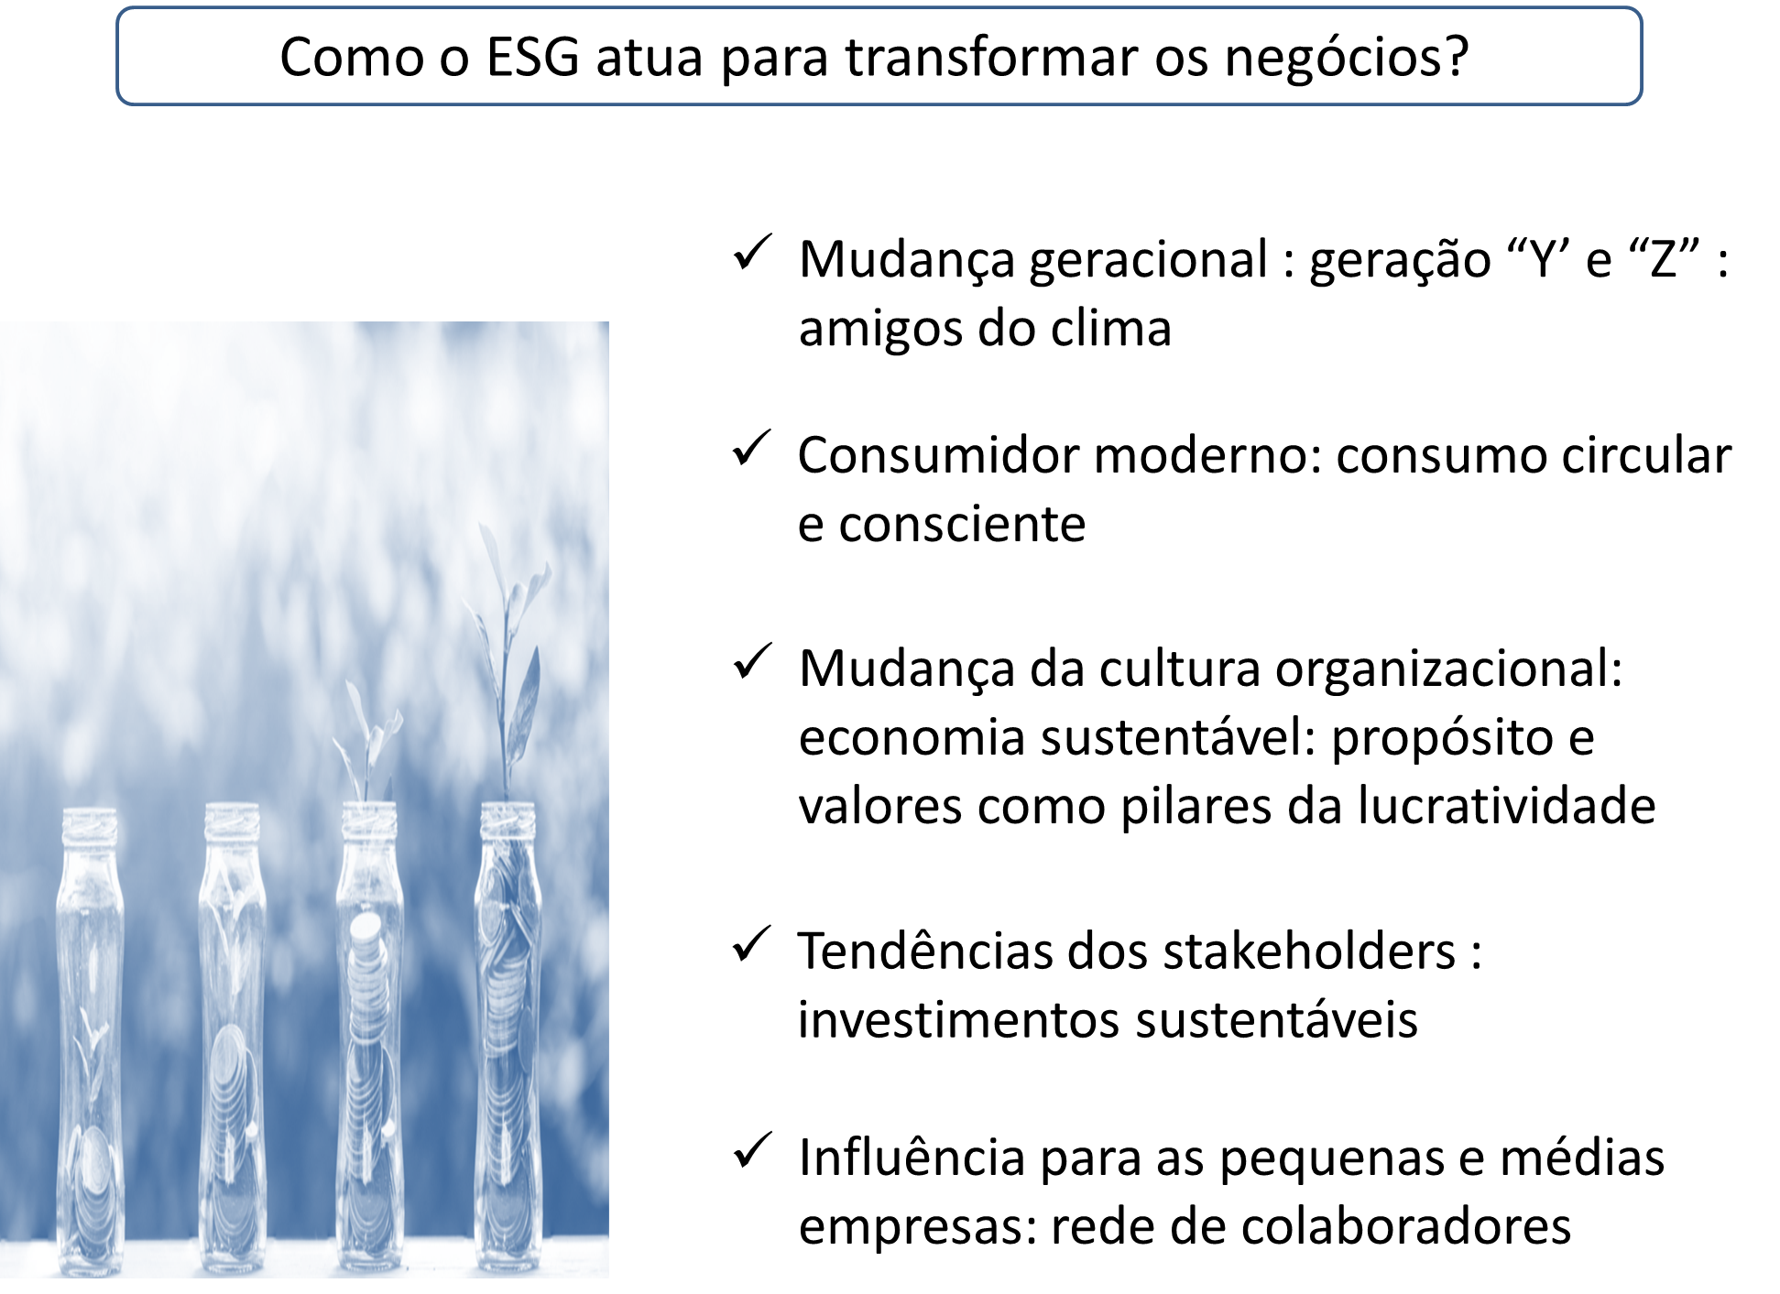
Mercado Contemporâneo e Tendências do Compliance e ESG

Slide 80
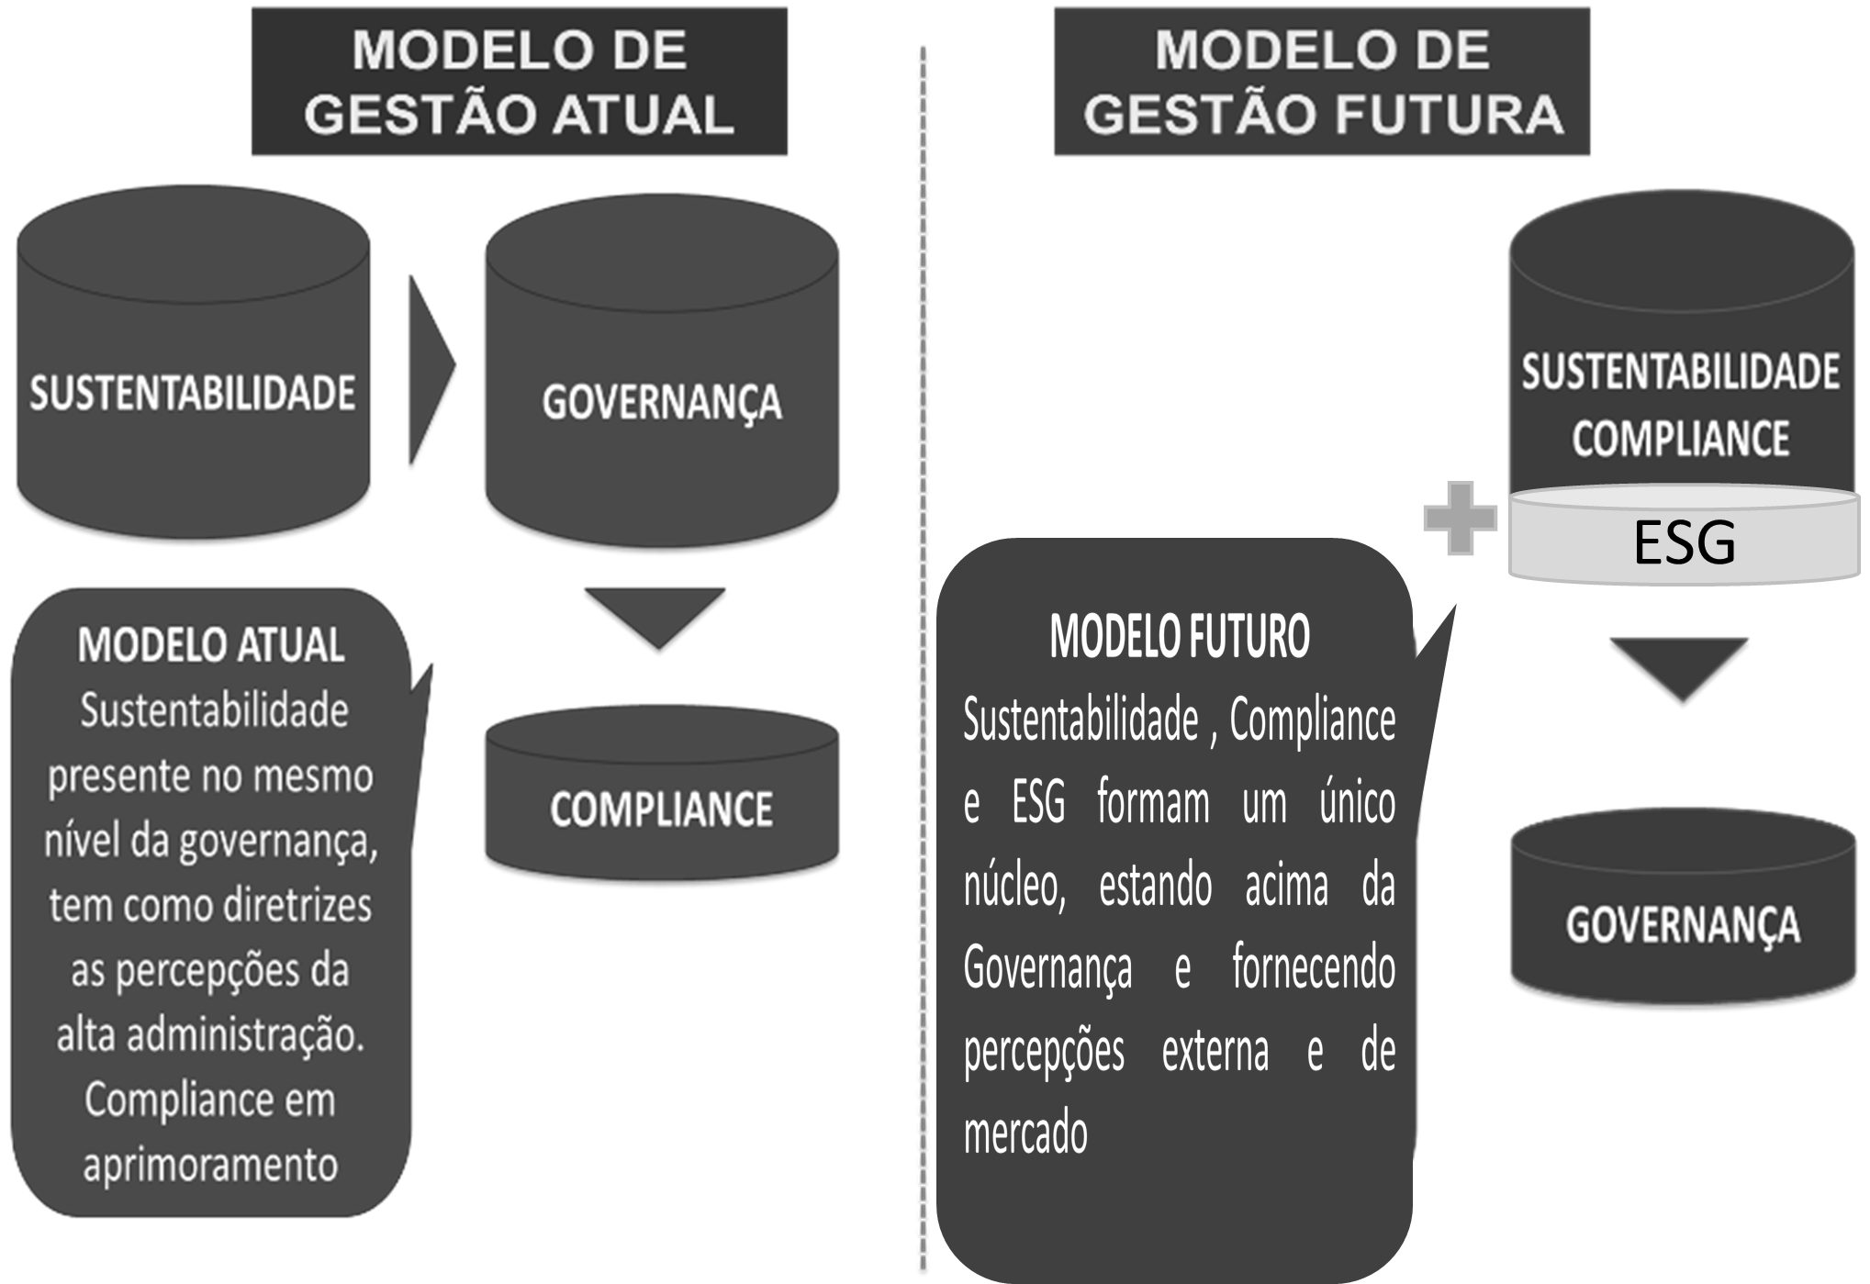
Compliance. Sustentabilidade. ESG

Slide 81
JUDICIALIZAÇÃO
NA SAÚDE

Slide 82

Termo de Consentimento Informado
Direito a Informação – Objetiva, Detalhada e Clara;
É dever do Médico esclarecer oralmente os riscos ao paciente antes da assinatura;
Indispensável o vocabulário acessível com o mínimo possível de termos técnicos;
De preferência deve ser assinado perante duas testemunhas;
É uma prova documental para ambas as partes.

Slide 83
Etapas do Termo de Consentimento Informado
ETAPA 1 - Pré Condições:
1. Capacidade (para entender e decidir);
2. Voluntariedade (na decisão).
ETAPA 2 – Elementos da Informação:
3. Explicação (informações sobre riscos e benefícios);
4. Recomendação (indicação da alternativa mais adequada);
5. Compreensão (dos termos 3 e 4).
ETAPA 3 – Elementos de Consentimento:
6. Decisão (em favor de uma opção);
7. Autorização do paciente ou responsável legal.

Slide 84
Indicações para o Termo de Consentimento Informado Seguro
1. Ser elaborado em linguagem acessível para o paciente e familiares;
2. Ser lido e esclarecido em momento apropriado antes do procedimento para a liberdade de escolha pelo médico;
3. Nunca garantir determinado resultado.
VEDADO: Incluir cláusula de não indenizar – Art. 25 do Código de Defesa do Consumidor.

Slide 85

Prontuário Médico
Documento essencial com os dados clínicos necessários do paciente e sua evolução;
Físico ou eletrônico;
Preenchido com letra legível e sem rasuras;
Dever de guarda é do profissional/instituição que atendeu o paciente;
Pertence ao paciente;
Deve ser obedecido o sigilo e confidencialidade das informações por todos que tem acesso a ele.

Slide 86
Prazos para a guarda dos Prontuários Médicos
Código Civil: 3 anos – Art. 206, Par 6°, Inc. V;
Código de Defesa do Consumidor: 5 anos – Art. 27;
Conselho Federal de Medicina: 20 anos;
Estatuto da Criança e do Adolescente: 18 anos – Art. 10
Obs.: Eletrônico – o mesmo prazo de 20 anos ( Lei 13.787/2018)

Slide 87
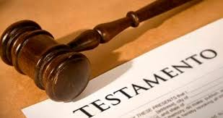
Diretivas Antecipadas de Vontade
Declaração na qual o paciente diz quais tratamentos deseja ou não quando estiver incapacitado de se manifestar.
Espécies: Testamento Vital (1)
Mandato Duradouro (2)
1. Testamento Vital: Documento que dispõe sobre tratamentos, cuidados e procedimentos desejados ou não pelo paciente.
2. Mandato Duradouro: Nomeação de um procurador de saúde pelo paciente o qual tomará as decisões conforme a vontade do paciente (não seja herdeiro).

Slide 88
Diretivas Antecipadas de Vontade
Características:
Privilegiam a autonomia da vontade do paciente;
Tem por fundamento a resolução 1995/2012;
Podem ser elaboradas por instrumento público ou particular;
É um ato revogável;
Em casos extremos admite-se a forma oral;
Fundamenta-se no Art. 5°, Inc III CF/88 e Art. 15 do Código Civil;
É possível a intervenção do Ministério Público para o seu cumprimento.

Slide 89
Obrigada !!!

